Slide 1

System rezerwacji biletów kolejowych
Autorzy:
Adam Bajguz
Michał Kierzkowski

Slide 2
Temat
2

Slide 3






Bazy
MongoDB C#/.NET Driver
In-memory optionally distributed key-value Cache
(Microsoft.Extensions.Caching.Memory)

Slide 4
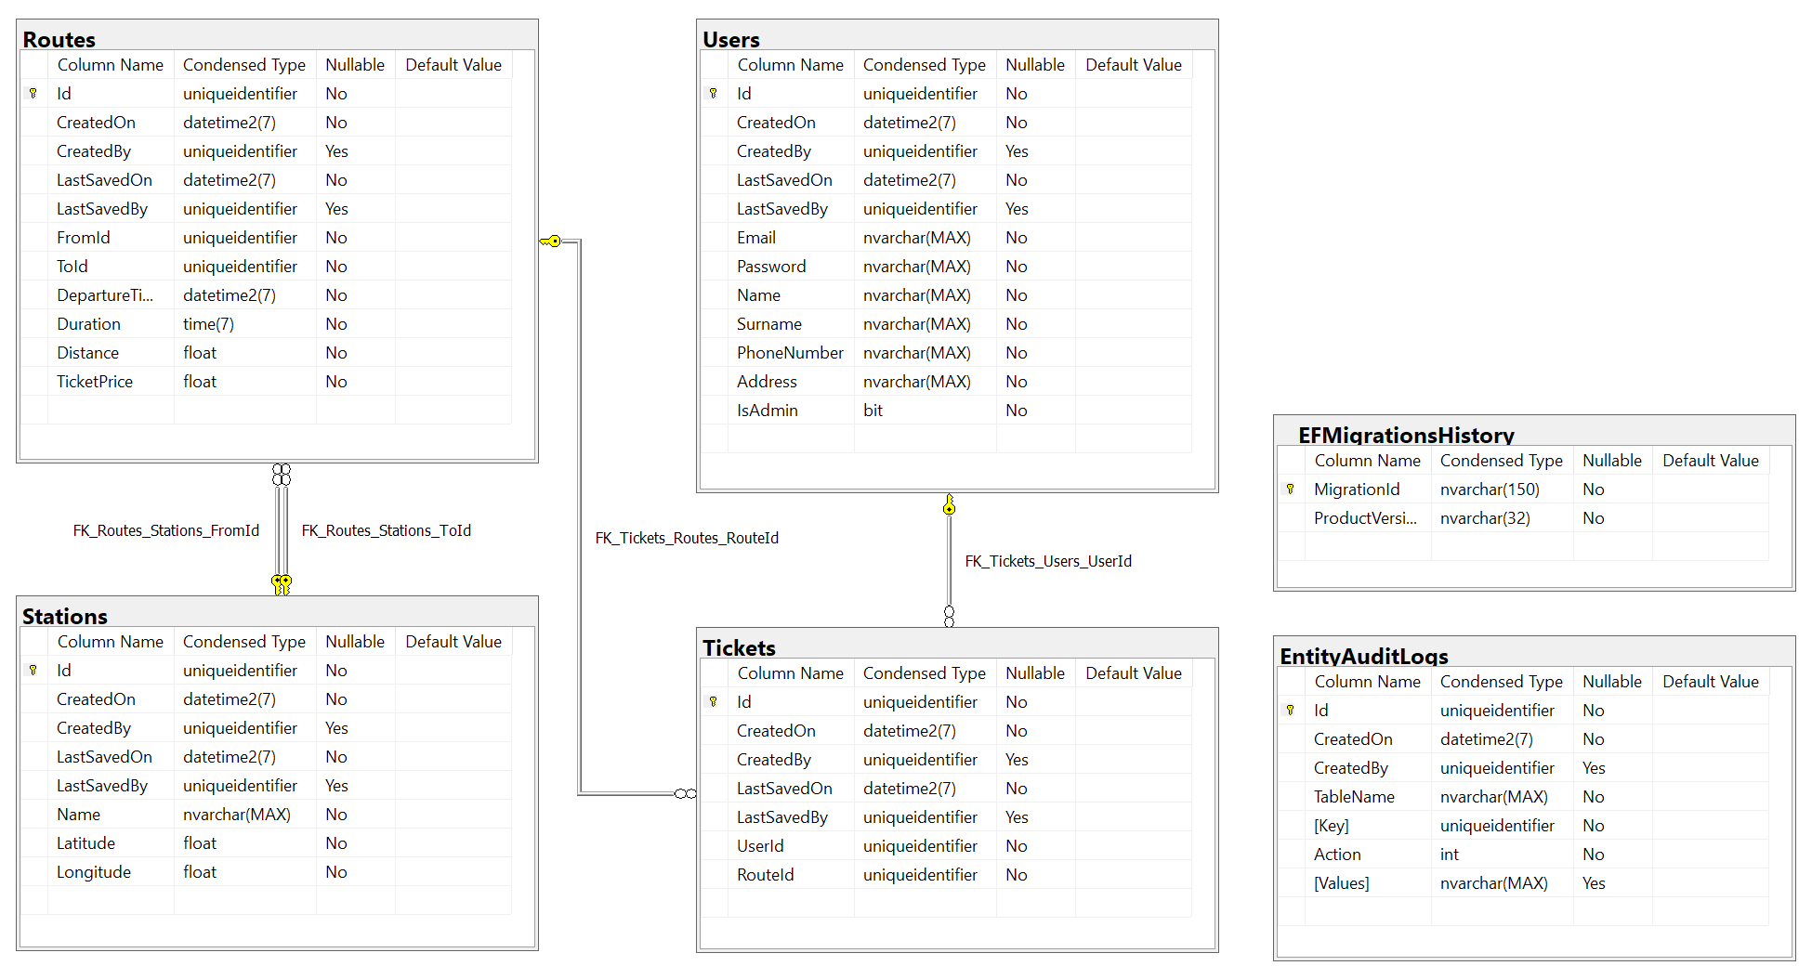
Baza SQL

Slide 5
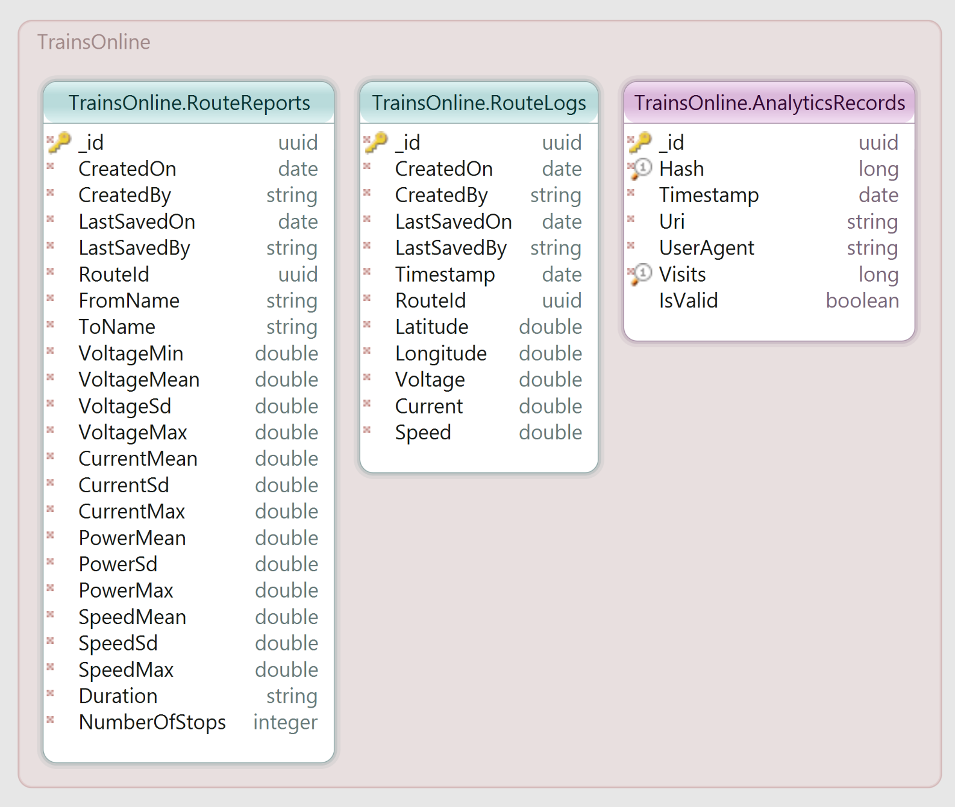
Baza NoSQL

